Slide 1
LP23 – Mécanismes de la conduction électrique dans les solides
Niveau : L3
Prérequis :
Electromagnétisme, loi d’Ohm locale
Physique statistique, distribution de Fermi-Dirac
MQ, principe d’exclusion de Pauli, Schrödinger indépendante du temps
Cristallographie, réseau réciproque, première zone de Brillouin

Slide 2
Mécanismes de la conduction électrique dans les solides
Plan
Approche classique : gaz d’électrons libres
Modèle de Drude
Résultats du modèle
Limites du modèle
Approche quantique : gaz de fermions libres
Modèle de Sommerfeld
Résultats et limites du modèle
Modèle des électrons quasi-libres
Structure de bandes
Métaux, isolants et semi-conducteurs
Retour sur la conductivité

Slide 3
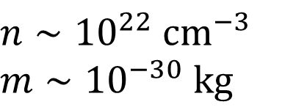
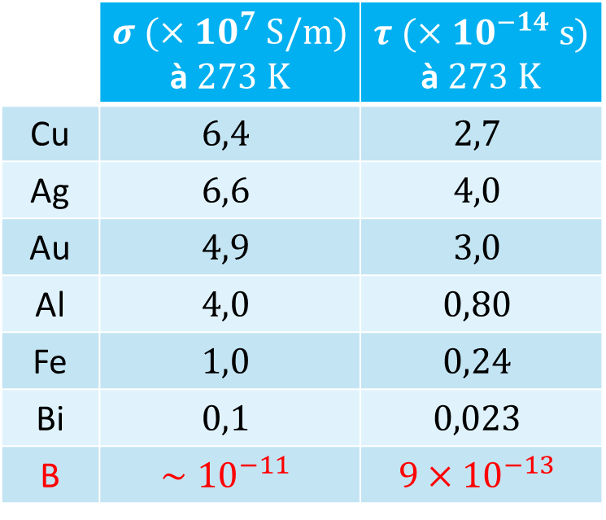


I – Approche classique : gaz d’électron libres
2) Résultats du modèle
$$n∼{10}^{22} cm^{−3}$$
$$m∼{10}^{−30} kg$$
$$Ω$$
 | $σ (×10^{7} S/m)$ à $273 K$ | $τ (×10^{−14} s)$ à $273 K$
Cu | $$6,4$$ | $$2,7$$
Ag | $$6,6$$ | $$4,0$$
Au | $$4,9$$ | $$3,0$$
Al | $$4,0$$ | $$0,80$$
Fe | $$1,0$$ | $$0,24$$
Bi | $$0,1$$ | $$0,023$$
B | $$∼{10}^{−11}$$ | $$9×{10}^{−13}$$
$$R∝1/σ$$

Slide 4
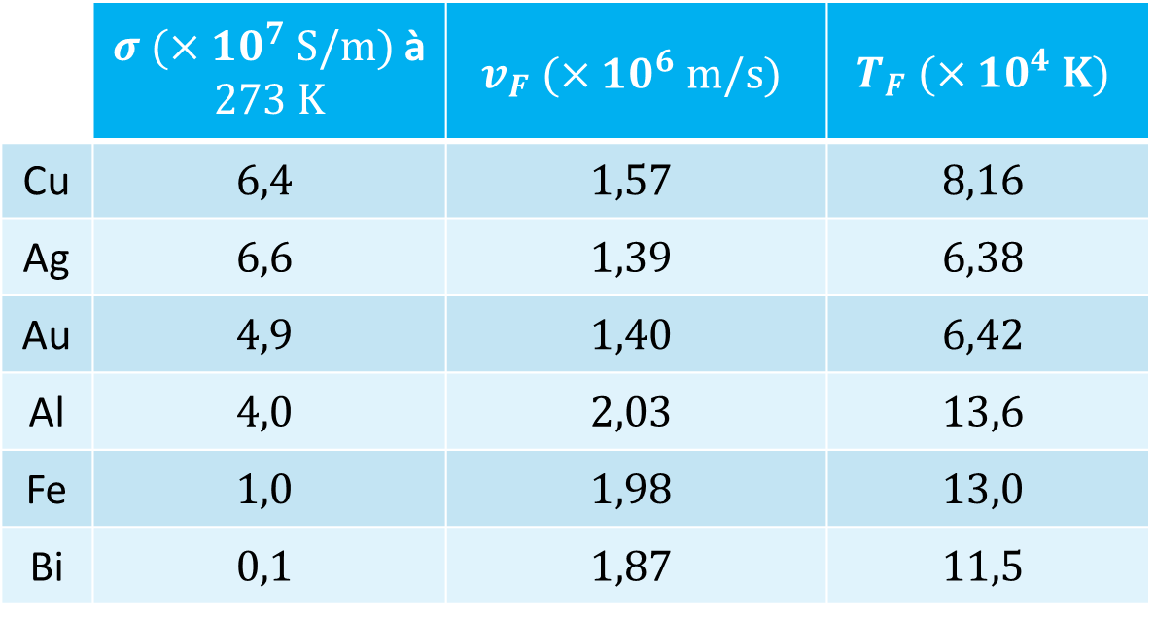
II – Approche quantique : gaz de fermions libres
2) Résultats et limites du modèle
 | $σ (×10^{7} S/m)$ à $273 K$ | $$v_{F} (×10^{6} m/s)$$ | $$T_{F} (×10^{4} K)$$
Cu | $$6,4$$ | $$1,57$$ | $$8,16$$
Ag | $$6,6$$ | $$1,39$$ | $$6,38$$
Au | $$4,9$$ | $$1,40$$ | $$6,42$$
Al | $$4,0$$ | $$2,03$$ | $$13,6$$
Fe | $$1,0$$ | $$1,98$$ | $$13,0$$
Bi | $$0,1$$ | $$1,87$$ | $$11,5$$

Slide 5
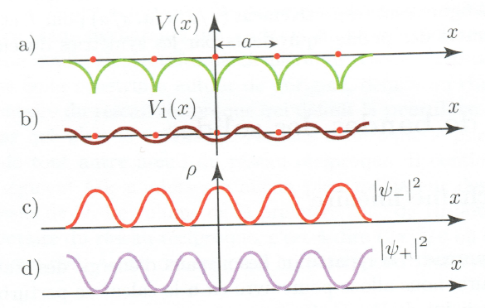
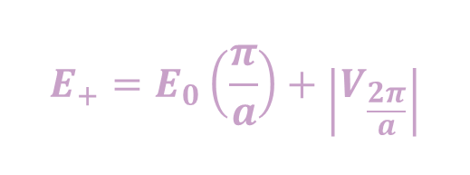
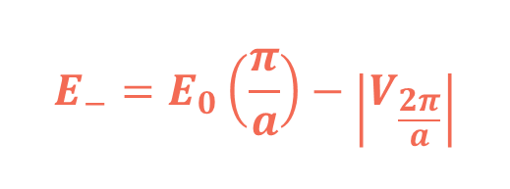
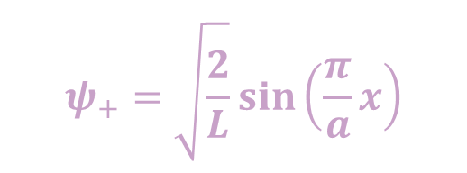
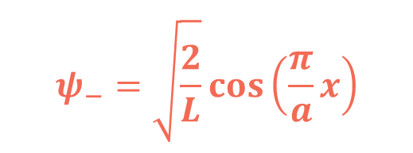
III – Modèle des électrons quasi-libres
1) Structure de bandes
Potentiel
SF limitée du potentiel
$$ψ_{−}=\sqrt{\frac{2}{L}}\cos\left(\frac{π}{a}x\right)$$
$$E_{−}=E_{0}\left(\frac{π}{a}\right)−\left|V_{\frac{2π}{a}}\right|$$
$$ψ_{+}=\sqrt{\frac{2}{L}}\sin\left(\frac{π}{a}x\right)$$
$$E_{+}=E_{0}\left(\frac{π}{a}\right)+\left|V_{\frac{2π}{a}}\right|$$
Physique des électrons dans les solides, H.Alloul

Slide 6
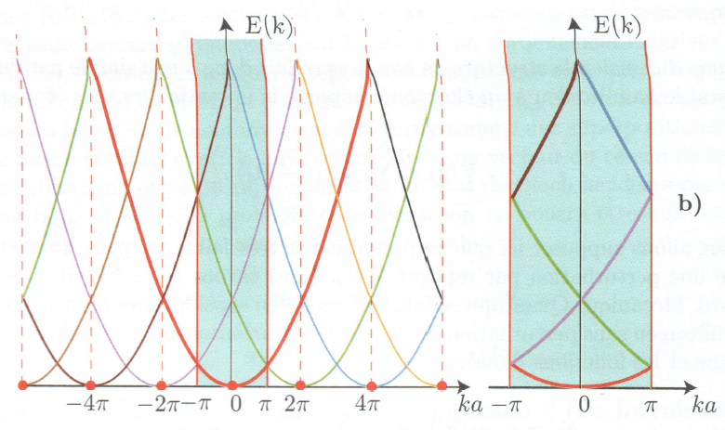
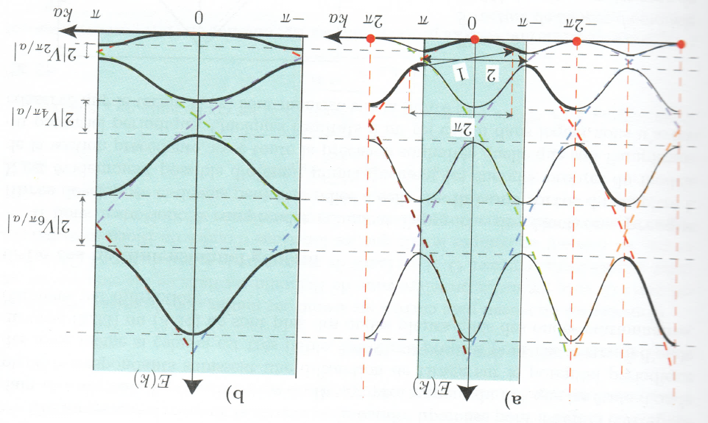
III – Modèle des électrons quasi-libres
1) Structure de bandes
Dégénérescence des niveaux
Levée de dégénérescence

Slide 7
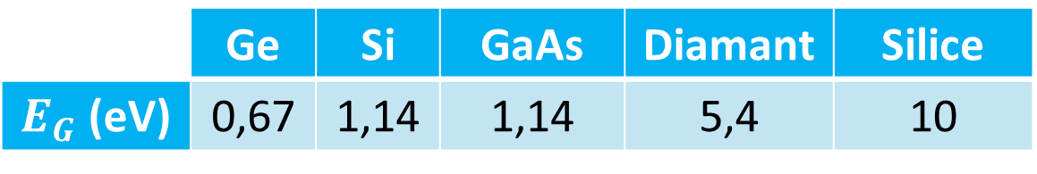
III – Modèle des électrons quasi-libres
2) Métaux, isolants et semi-conducteurs
E
E
E
Conducteur
Isolant
Semi-conducteur
BV → bande de valence
BC
BC → bande de conduction
BC
BI → bande interdite
E_{F}
BC
Etats occupés
BI
BI
BV
Etats libres
BI
BV
BV
 | Ge | Si | GaAs | Diamant | Silice
$E_{G}$ (eV) | 0,67 | 1,14 | 1,14 | 5,4 | 10

